Slide 2
День милосердия и доброты в подготовительной группе совместно с родителями.

Slide 3
Цель: формировать представления о доброте, добрых поступках, их значении в жизни человека; развивать желание совершать добрые поступки, получать от этого удовольствие; формировать знания о том, кто нуждается в добрых поступках.

Slide 4
Провели беседу «Доброта спасет мир» с просмотром презентации
Проиграли психологическую ситуацию на тему «Что такое «хорошо» и что такое «плохо»?»,
чтение сказки «Цветик-семицветик»,

Slide 5
Провели неделю «Цветная радуга»
Вторник - желтый цвет.
Дети совместно с родителями изготовили солнышки с пожеланиями , в группе появилось дерево доброты.

Slide 6
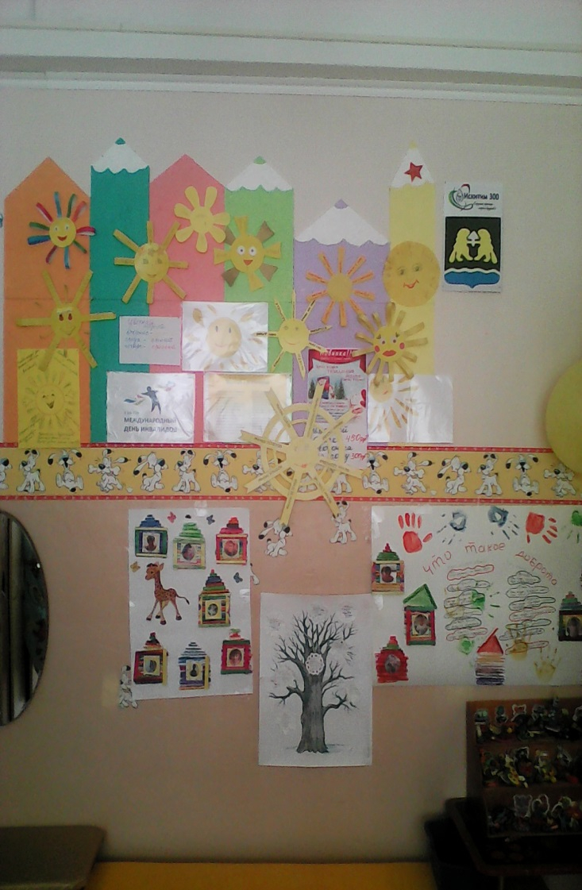
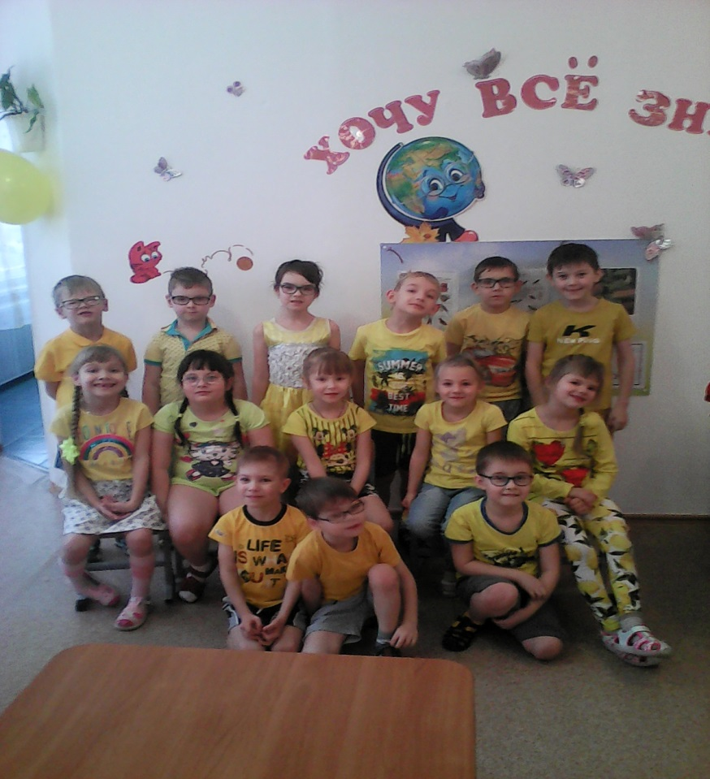

Slide 7
Среда - синий цвет.
Провели совместно с родителями спортивные соревнования и пригласили на них ребенка инвалида вместе с мамой.

Slide 8
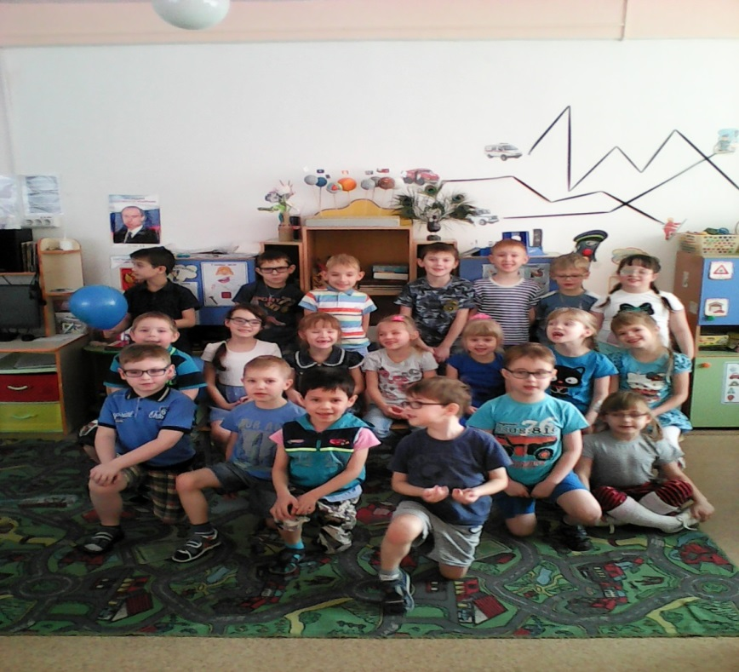

Slide 9
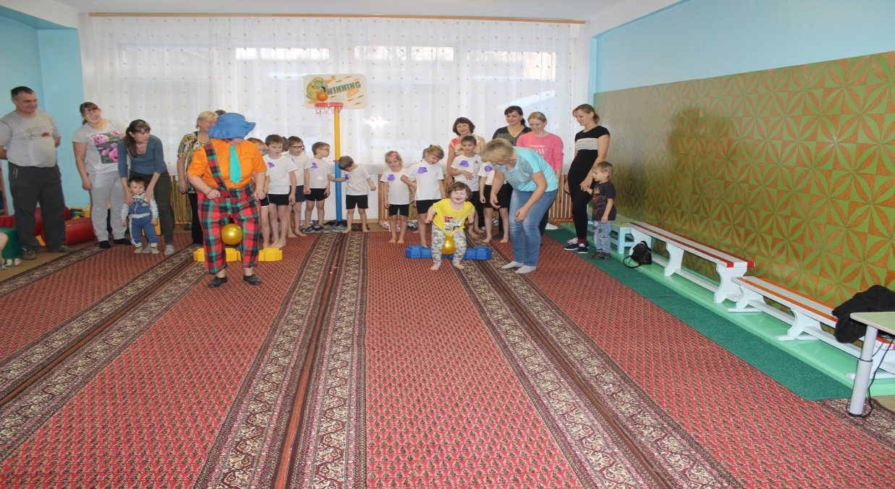
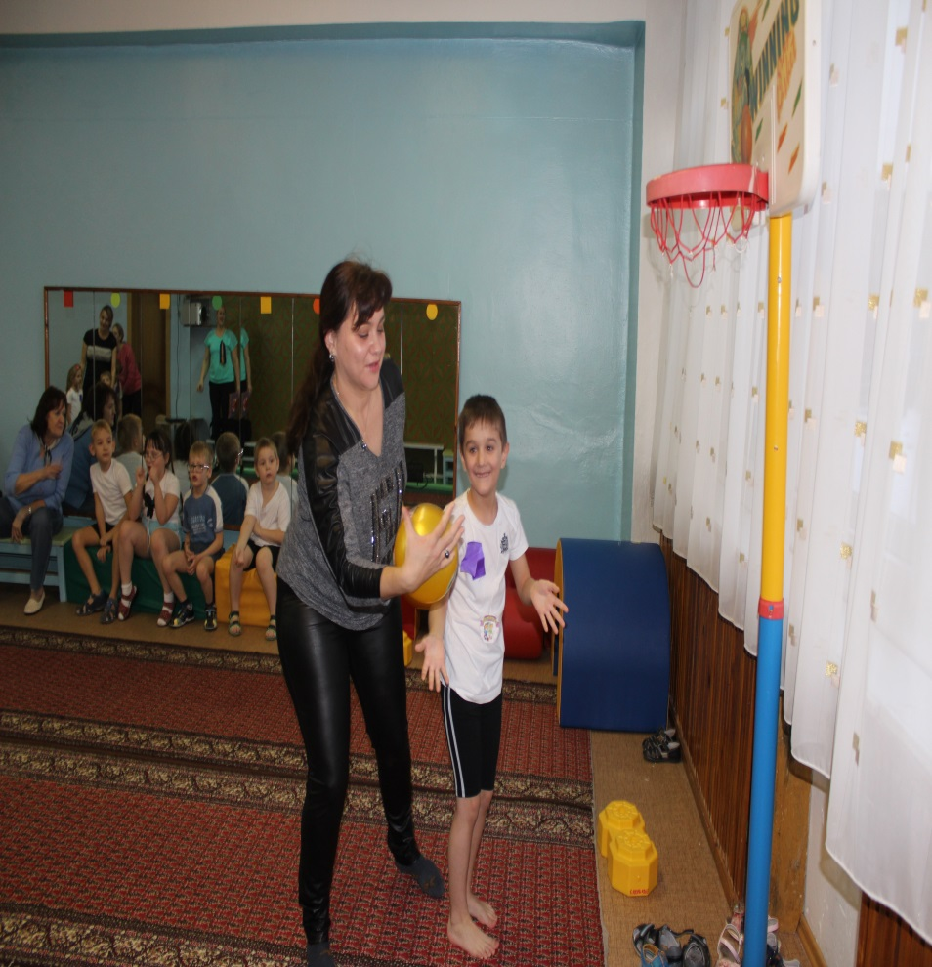
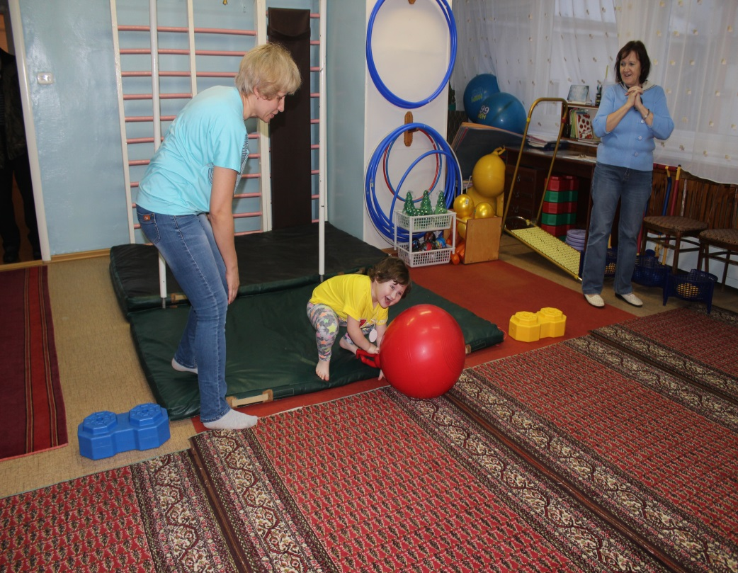

Slide 10
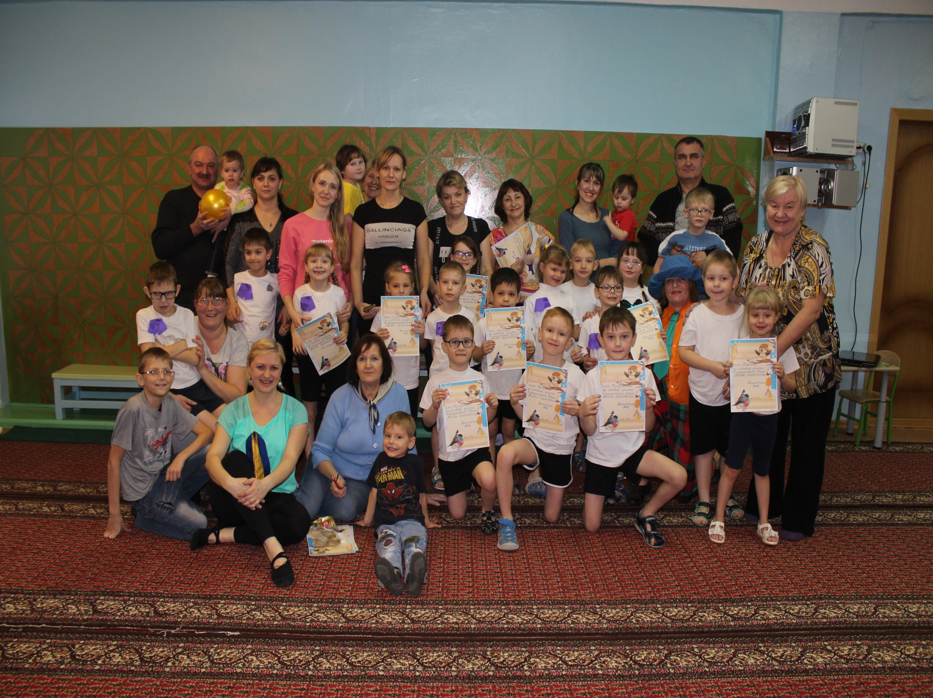

Slide 11
Четверг-красный день. Провели концерт в детском саду для детей с ОВЗ.

Slide 12
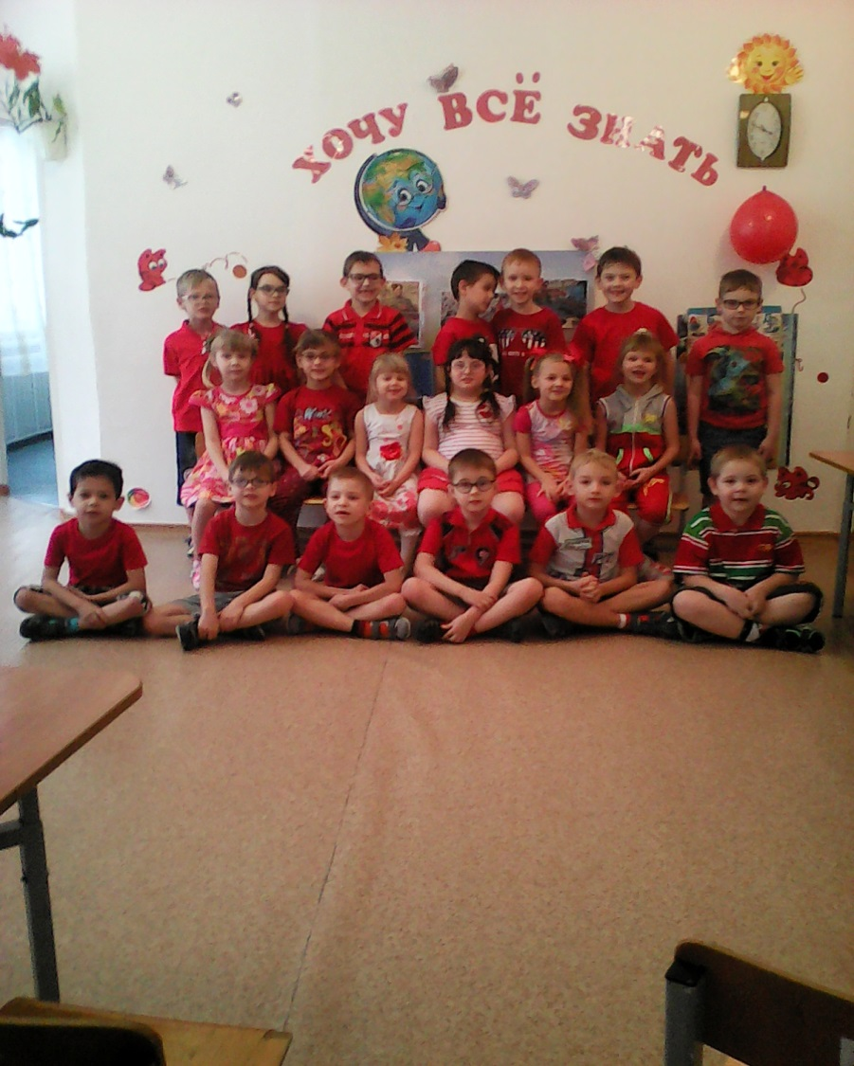

Slide 13
Приготовили подарки для детей с ОВЗ –ангелочки;
родители принесли игры в группу временного пребывания для детей инвалидов

Slide 14
